Slide 1
15度目の“11”
～つくば市を題材にした風化と防災～
都市計画実習 防災班
教員：糸井川栄一 TA：茂木友里加
班長：佐藤祥路 渉外：内山周子
印刷：千葉賀子 DB：宮本皓

Slide 2
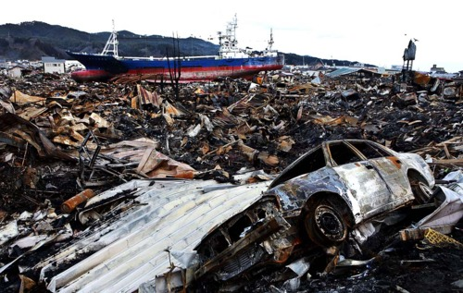
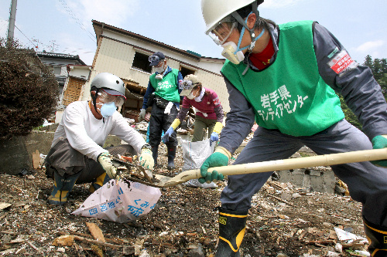
背 景
東日本大震災から１年と３ヶ月。(15ヶ月)
引用：http://advernya.tumblr.com/post/3955561192
http://www.google.co.jp/imgres?q=%E3%83%9C%E3%83%A9%E3%83%B3%E3%83%86%E3%82%A3%E3%82%A2+%E9%9C%87%E7%81%BD&hl=ja&sa=X&rlz=1T4GGLL_jaJP394JP394&biw=1920&bih=892&tbm=isch&prmd=imvns&tbnid=z-sh84dmw1OrLM:&imgrefurl=http://www.asahi.com/national/update/0702/TKY201107020152.html&docid=VA6xxcBL1HHw8M&imgurl=http://www.asahicom.jp/national/update/0702/images/TKY201107020268.jpg&w=500&h=333&ei=n_7WT4D1OsPImAWTwJH0Ag&zoom=1
Notes:
http://advernya.tumblr.com/post/3955561192
http://www.google.co.jp/imgres?q=%E3%83%9C%E3%83%A9%E3%83%B3%E3%83%86%E3%82%A3%E3%82%A2+%E9%9C%87%E7%81%BD&hl=ja&sa=X&rlz=1T4GGLL_jaJP394JP394&biw=1920&bih=892&tbm=isch&prmd=imvns&tbnid=z-sh84dmw1OrLM:&imgrefurl=http://www.asahi.com/national/update/0702/TKY201107020152.html&docid=VA6xxcBL1HHw8M&imgurl=http://www.asahicom.jp/national/update/0702/images/TKY201107020268.jpg&w=500&h=333&ei=n_7WT4D1OsPImAWTwJH0Ag&zoom=1

Slide 3
風化によって引き起こされる問題
背 景
被災地
ボランティアの減少
震災瓦礫受け入れの難航
被災地の震災からの
復旧・復興の遅延
震災の記憶の薄れ・
意識行動の低下
地域防災力の低下
つくば市

Slide 4

目 的
備蓄した水飲んじゃったまま買い足してなかったかも･･･
防災行動の風化
そういえば最近震災報道気をつけて見てないなあ
備蓄してた水無くなったから買いに行こう！
防災意識・関心の風化
今月避難訓練があるのね。
意識するところからはじめたいね！
東日本大震災っていつ起こったんだっけ？
風化って何で起きるの？
あ！今日で震災から15ヶ月だ！
記憶の風化
対策・改善策の提案
つくば市民

Slide 5
本研究での目的
目 的
地域防災力につなげるための
風化抑止

Slide 6
フローチャート
ま と め
目 的
仮 説
分 析
背 景
提 案
仮 説

Slide 7
風化の定義
仮 説
つくば市において
【記憶の風化】
東日本大震災において体験したことや覚えたことを
忘れてしまうこと。
【防災意識・関心の風化】
防災について十分に気にかけなくなること。
【防災行動の風化】
防災を目的として実際に何かをしなくなること。

Slide 8
仮 説 設 定
仮 説
つくば市において
震災関連情報の入手が少なくなることによって記憶は風化する。
記憶の風化に伴い、防災意識や備蓄
などの防災行動も風化する。

Slide 9
要因
ヒアリング調査の結果より
仮 説
東日本大震災発生
風
化
能動的行為
or
受動的行為
手間 無し
or
手間 有り
当事者意識
被害程度
現 在

Slide 10
中間発表をうけて
仮 説
つくば市において
風化の実態
記憶の風化や防災意識・関心の風化
防災行動の風化の相互関係
風化要因の検証
これらをアンケート調査によって検証
アンケート調査の結果を受け
改善策の提案を実施。

Slide 11
フローチャート
分 析
目 的
仮 説
実態把握
背 景
まとめ・提 案
実態把握

Slide 12
調 査
本調査としてのアンケート調査を実施
目的 ：つくば市の風化の実態調査。
風化要因・要素の相互関係を解明
実態把握（アンケート調査）
期間 ：5月23日（水）～6月6日（水）
対象 ：つくば市の住民
小田、栗原、桜、下平塚、苅間、吾妻、
谷田部、上横場、下萱丸、研究学園、
みどりの、春日等
方法 ：訪問留め置き郵送回収
ポスティング留め置き郵送回収
回収状況
配布数：1037票
回収数： 243票※
※分析は6月4日(月)までに
返信が来た230票で実施
回収率： 23%

Slide 13
記憶
断水 期間
停電 期間
防災行動
防災意識
危機感
ボランティア
その他
募金
震度
身の安全の確保
自治会
被害 程度
情報の
入手頻度
水･食糧の
備蓄
話題
防災用品の
備蓄
Notes:
風化の実態をとらえるために
震災直後から今現在に至るまで記憶の変化・防災意識関心・防災行動の変化を見ることで風化の実態を把握することにした。

Slide 14
調 査 結 果
「いいえ」
「はい（的外れ）」
全体の38％
実態把握（アンケート調査結果）
記憶の風化あり

Slide 15


「積極的に入手」
39ポイントの減少
調 査 結 果
防災意識・関心の風化あり
実態把握（アンケート調査結果）
震災直後（N=214）
「たまたま見聞きできたものは入手」
28ポイントの増加
現在
（N=213）

Slide 16
調 査 結 果
「よく話題にしている・いない」
43ポイントの減少
実態把握（アンケート調査結果）
防災意識・関心の風化あり
Notes:
話題の衰退→伝承が少なくなってきてる？
-20+0+220

Slide 17
調 査 結 果
「備蓄放置」
「備蓄減少」
「備蓄しなくなった」
全体の26％
実態把握（アンケート調査結果）
防災行動の
風化あり

Slide 18
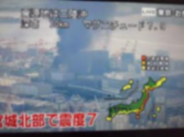
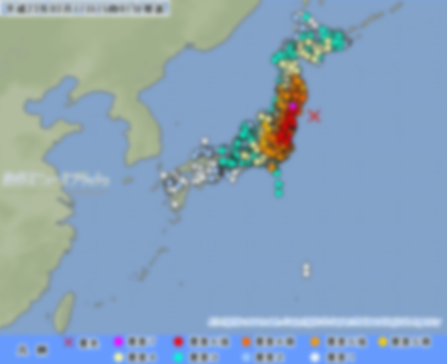

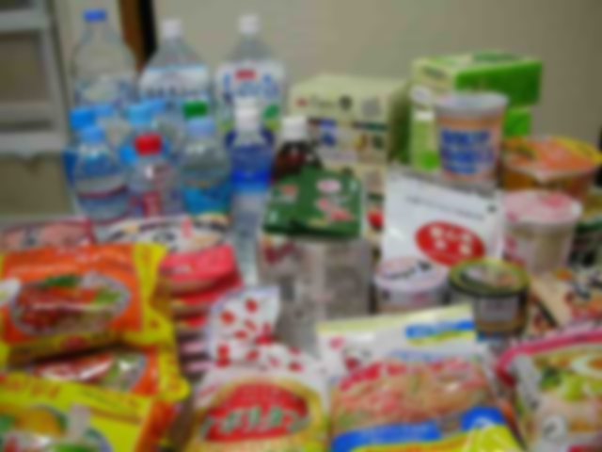
調査結果まとめ
「防災意識」
「情報」
「記憶」
「震度の正誤」
実態把握（調査結果まとめ）
39ｐt風化
38％風化
「防災意識」
「話題」
「防災行動」
「備蓄」
引用http://www.google.co.jp/imgres?q=%E9%9C%87%E7%81%BD%E3%80%80%E4%BC%9A%E8%A6%8B&start=346&hl=ja&sa=X&rlz=1T4GGLL_jaJP394JP394&biw=1920&bih=892&tbm=isch&prmd=imvnsu&tbnid=lxy9HB2On-6pYM:&imgrefurl=http://suginokomura.blog81.fc2.com/blog-entry-77.html&docid=oWRsrdZOygHQhM&imgurl=http://blog-imgs-46-origin.fc2.com/s/u/g/suginokomura/P1000110.jpg&w=640&h=480&ei=_OLdT4WEGo6XmQW-_O2sDA&zoom=1&iact=hc&vpx=537&vpy=510&dur=814&hovh=194&hovw=259&tx=161&ty=99&sig=112523286130144621148&page=7&tbnh=127&tbnw=169&ndsp=28&ved=1t:429,r:21,s:346,i:258
http://www.google.co.jp/imgres?q=%E4%BC%9A%E8%AD%B0&hl=ja&sa=X&rlz=1T4GGLL_jaJP394JP394&biw=1920&bih=892&tbm=isch&prmd=imvnsub&tbnid=YgrAssVEIPVGCM:&imgrefurl=http://www.sustainabledesign.jp/2009-2023/index.html&docid=1qLOkIGI14JPOM&imgurl=http://www.sustainabledesign.jp/image/SD4_DSC3045.jpg&w=560&h=372&ei=G-TdT9qBMKPHmQWczOCvDA&zoom=1&iact=hc&vpx=719&vpy=585&dur=3851&hovh=183&hovw=276&tx=133&ty=146&sig=112523286130144621148&page=2&tbnh=132&tbnw=175&start=49&ndsp=54&ved=1t:429,r:21,s:49,i:296
43ｐt風化
26％風化
Notes:
http://www.google.co.jp/imgres?q=%E9%9C%87%E7%81%BD%E3%80%80%E4%BC%9A%E8%A6%8B&start=346&hl=ja&sa=X&rlz=1T4GGLL_jaJP394JP394&biw=1920&bih=892&tbm=isch&prmd=imvnsu&tbnid=lxy9HB2On-6pYM:&imgrefurl=http://suginokomura.blog81.fc2.com/blog-entry-77.html&docid=oWRsrdZOygHQhM&imgurl=http://blog-imgs-46-origin.fc2.com/s/u/g/suginokomura/P1000110.jpg&w=640&h=480&ei=_OLdT4WEGo6XmQW-_O2sDA&zoom=1&iact=hc&vpx=537&vpy=510&dur=814&hovh=194&hovw=259&tx=161&ty=99&sig=112523286130144621148&page=7&tbnh=127&tbnw=169&ndsp=28&ved=1t:429,r:21,s:346,i:258
http://www.google.co.jp/imgres?q=%E4%BC%9A%E8%AD%B0&hl=ja&sa=X&rlz=1T4GGLL_jaJP394JP394&biw=1920&bih=892&tbm=isch&prmd=imvnsub&tbnid=YgrAssVEIPVGCM:&imgrefurl=http://www.sustainabledesign.jp/2009-2023/index.html&docid=1qLOkIGI14JPOM&imgurl=http://www.sustainabledesign.jp/image/SD4_DSC3045.jpg&w=560&h=372&ei=G-TdT9qBMKPHmQWczOCvDA&zoom=1&iact=hc&vpx=719&vpy=585&dur=3851&hovh=183&hovw=276&tx=133&ty=146&sig=112523286130144621148&page=2&tbnh=132&tbnw=175&start=49&ndsp=54&ved=1t:429,r:21,s:49,i:296

Slide 19
フローチャート
分 析
目 的
仮 説
実態把握
背 景
まとめ・提 案
分 析

Slide 20
記憶の風化要因
能動的情報の
入手
風化し難い
分析（記憶の風化）
受動的情報の
入手
風化が見られる

Slide 21
【心理学的視点から】
記憶の風化要因
記銘
想起
保持
忘却
分析（記憶の風化）
ex))
震災の事象を記憶に留めようとすること。
反芻・反復作業
ex))
震災に関することを長期間記憶に留めること。
ex))
震災に関する記憶や経験を思い出すこと。
Notes:
「記銘」は、リハーサルと心理学講座で呼ばれる、頭の中で物ごとを反復する作業や、想像力を膨らますことによって、記憶にとどめようとすることです。
記銘の例では、電話番号の暗記をする際に、何度も復唱して語呂合わせを考え出すことなどがあります。
「保持」は、記銘で記憶にとどめた内容を、長期間保持する作業ですが、第三者が観察しにくい内容です。
「想起」は、保持したデータを思い出す作業で、「再生」と「再認」の２つを心理学講座で学びます。
「再生」は、記憶したことを、言葉などの分かりやすい媒体で、表現することです。

Slide 22
能動的入手している人ほど
記銘が行われている
分析（記憶の風化）
発生から間もないこの時期
だからこそ強く記銘出来るのでは？
体験や印象を強く残すことで
風化抑止

Slide 23
震災直後と現在の情報入手手段の推移
ラジオ
＝能動的情報入手
行政からの広報、回覧
＝受動的情報入手
情報入手の風化要因
分析（情報入手の風化）
情報入手手段が
より受動的になっている

Slide 24
情報入手の積極性が失われる
（情報入手に対して受動的になる）
分析（情報入手の風化）
当時のような切迫性のある情報の発信の減少
入手しないならこちらから発信！
震災に関する情報の発信や市民の防災意識に働きかける何かが必要

Slide 25
備蓄が放置・減少
備蓄の風化要因
当時の防災に関する
モチベーションを
保っていない
分析（備蓄の風化）

Slide 26
そもそも備蓄をするという発想が無かった人と捉えることが出来る。
回答全体として危機意識が低い
備蓄の風化要因
分析（備蓄の風化）

Slide 27
備蓄の風化要因
防災意識の時間経過による低下
手間・コスト⇒備蓄は強制的に行わせるのは×
分析（備蓄の風化）
被災時の苦労
備蓄の苦労

Slide 28
ここまで…
風化の要因
分析（風化から見えたこと）
加えて…
現在防災力が低い市民の
防災力をどのように向上
させていくべきか

Slide 29
風化の現状把握から見えたこと
分析（風化から見えたこと）
備蓄増
ボランティア
参加

Slide 30
備蓄の現状から見えたこと
備蓄増
断水の
長期化
分析（風化から見えたこと）

Slide 31
風化の現状把握から見えたこと
備蓄増
ボランティア
参加
断水の
長期化
分析（風化から見えたこと）
被災地を
身近に感じる
被災経験
当事者意識
防災行動の維持に繋がる

Slide 32
風化の現状把握から見えたこと
分析（風化から見えたこと）

Slide 33
話題
危機意識・防災意識
の伝承
経験の伝承
情報の
入手頻度
分析（風化から見えたこと）
防災について話し合う機会をもっと設けたら相乗効果になる
防災イベント・ワークショップの開設
今後の防災意識・関心の風化抑止

Slide 34
フローチャート
分 析
目 的
仮 説
実 態 把 握
背 景
まとめ・提案
まとめ・提案

Slide 35
分析から見えた改善策
まとめ（分析から見えた改善策）
記憶の風化について
記銘
想起

Slide 36
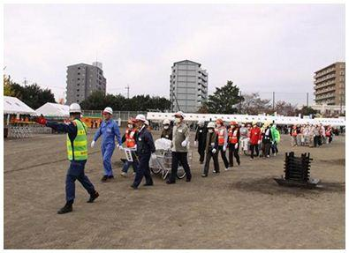
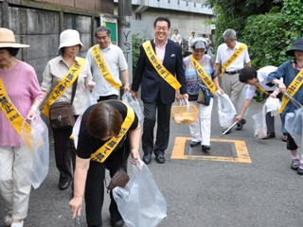
記憶維持のために・・・
【銘記】
避難・防災訓練
提 案（記憶）
防災知識・体験を得ることが可能
住民参加型
住民の交流の場にもなる
引用http://www.google.co.jp/imgres?q=%E9%9C%87%E7%81%BD&hl=ja&sa=X&rlz=1T4GGLL_jaJP394JP394&biw=1920&bih=892&tbm=isch&prmd=imvns&tbnid=ExM9hoDdqbkG8M:&imgrefurl=http://yataze.com/2011/03/25/%25E6%259D%25B1%25E6%2597%25A5%25E6%259C%25AC%25E5%25A4%25A7%25E9%259C%2587%25E7%2581%25BD%25E3%2581%25AE%25E6%2581%2590%25E3%2582%258D%25E3%2581%2597%25E3%2581%2595%25E3%2582%2592%25E7%2589%25A9%25E8%25AA%259E%25E3%2582%258B%25E5%2586%2599%25E7%259C%259F%25E9%259C%2587%25E7%2581%25BD%25E7%259B%25B4%25E5%25BE%258C%25E7%25B7%25A8/&docid=irVL_6AF4MmAhM&imgurl=http://yataze.com/wp-content/uploads/2011/03/s_j05_11114869.jpg&w=500&h=328&ei=O_ndT7jeD8iDmQWi8NmtDA&zoom=1&iact=hc&vpx=1505&vpy=149&dur=2673&hovh=182&hovw=277&tx=164&ty=115&sig=112523286130144621148&page=1&tbnh=125&tbnw=167&start=0&ndsp=48&ved=1t:429,r:8,s:0,i:93
：
Notes:
http://www.google.co.jp/imgres?q=%E9%9C%87%E7%81%BD&hl=ja&sa=X&rlz=1T4GGLL_jaJP394JP394&biw=1920&bih=892&tbm=isch&prmd=imvns&tbnid=ExM9hoDdqbkG8M:&imgrefurl=http://yataze.com/2011/03/25/%25E6%259D%25B1%25E6%2597%25A5%25E6%259C%25AC%25E5%25A4%25A7%25E9%259C%2587%25E7%2581%25BD%25E3%2581%25AE%25E6%2581%2590%25E3%2582%258D%25E3%2581%2597%25E3%2581%2595%25E3%2582%2592%25E7%2589%25A9%25E8%25AA%259E%25E3%2582%258B%25E5%2586%2599%25E7%259C%259F%25E9%259C%2587%25E7%2581%25BD%25E7%259B%25B4%25E5%25BE%258C%25E7%25B7%25A8/&docid=irVL_6AF4MmAhM&imgurl=http://yataze.com/wp-content/uploads/2011/03/s_j05_11114869.jpg&w=500&h=328&ei=O_ndT7jeD8iDmQWi8NmtDA&zoom=1&iact=hc&vpx=1505&vpy=149&dur=2673&hovh=182&hovw=277&tx=164&ty=115&sig=112523286130144621148&page=1&tbnh=125&tbnw=167&start=0&ndsp=48&ved=1t:429,r:8,s:0,i:93

Slide 37
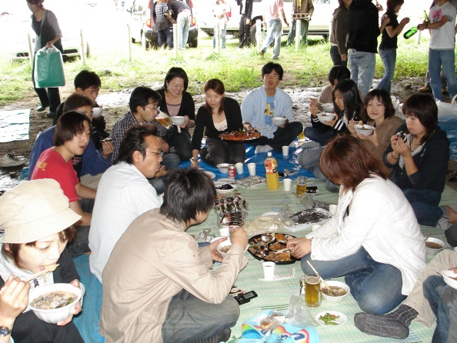
記憶維持のために・・・
【想起】
被災地の食材を使用した食事会
提 案（記憶）
被災地の食材を利用した食事会の開催
・被災地の食材を使って郷土料理を作る
ボランティア経験者のお話
被災地とのかかわりを持つ
風化の防止に繋がる
Tsukuba for 3.11さんの取り組み
筑波大学・筑波学院大の学生４０人と一般のつくば市民約20名、福島から非難されている方55名が集まり「大芋煮大会」を実施。
引用：http://www.google.co.jp/imgres?q=%E8%8A%8B%E7%85%AE%E4%BC%9A&hl=ja&sa=X&rlz=1T4GGLL_jaJP394JP394&biw=1920&bih=892&tbm=isch&prmd=imvns&tbnid=_mKy3fhCxmJznM:&imgrefurl=http://geocities.yahoo.co.jp/gl/kitasui_area51/comment/20060919/1158675939&docid=5eDRodJdDhrpBM&imgurl=http://www.geocities.jp/kitasui_area51/_gl_images_/DSC00423.JPG&w=1280&h=960&ei=TQneT63kHc7EmQXO3t2uDA&zoom=1
Notes:
被災地では石碑がある

Slide 38

記憶維持のために・・・
【銘記・想起】
震災の記憶を呼び起こすロゴ
提 案（記憶）
つくば市の震度を記憶し続ける、
思い起こすためのロゴの作成
引用：http://www.google.co.jp/imgres?q=%E8%8A%8B%E7%85%AE%E4%BC%9A&hl=ja&sa=X&rlz=1T4GGLL_jaJP394JP394&biw=1920&bih=892&tbm=isch&prmd=imvns&tbnid=_mKy3fhCxmJznM:&imgrefurl=http://geocities.yahoo.co.jp/gl/kitasui_area51/comment/20060919/1158675939&docid=5eDRodJdDhrpBM&imgurl=http://www.geocities.jp/kitasui_area51/_gl_images_/DSC00423.JPG&w=1280&h=960&ei=TQneT63kHc7EmQXO3t2uDA&zoom=1
Notes:
店頭などいつも目につくところに張る。

Slide 39
防災意識・関心の風化について
まとめ（分析から見えた改善策）
市民向け
防災情報発信
話し合いの場
誘起
伝承
Notes:
情報を入手することで話題量を増やし、伝承につなげることで今後の風化対策へと

Slide 40
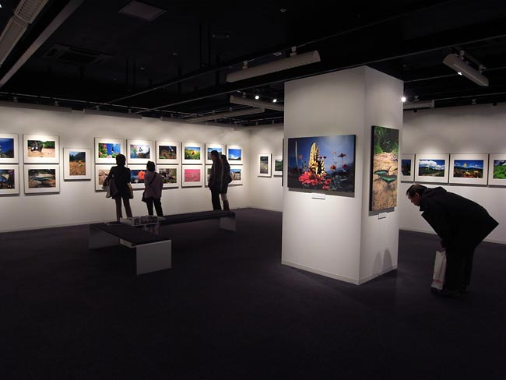
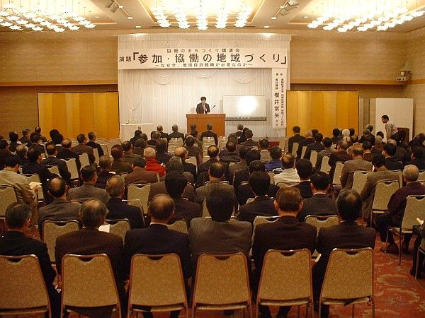
防災意識・関心維持のために・・・
【市民向け情報発信・話し合いの場】
震災に関する写真展・講演会
提 案（防災意識・関心）
写真展開催
多年代の人が集まるところでの写真展開催
記憶の風化と共に被災した記憶の想起
当事者意識を保つ
定期的な講演
被災地の現状やどのように防災したらいいのか
防災することの必要性等の公演開催
家族・近隣住民の話題の題材
個人の防災意識の維持
引用http://www.google.co.jp/imgres?q=%E5%86%99%E7%9C%9F%E5%B1%95&hl=ja&sa=X&rlz=1T4GGLL_jaJP394JP394&biw=1920&bih=892&tbm=isch&prmd=imvns&tbnid=pztVH9l3vZGXwM:&imgrefurl=http://eco.goo.ne.jp/nature/unno/diary/200901/1231158111.html&docid=SzoGCsbrMXW7rM&imgurl=http://eco.goo.ne.jp/nature/unno/diary/image/200901/1231158111.jpg&w=650&h=488&ei=SxveT4P3Du-dmQX6lOysDA&zoom=1&iact=hc&vpx=666&vpy=171&dur=1778&hovh=194&hovw=259&tx=107&ty=86&sig=112523286130144621148&page=1&tbnh=109&tbnw=206&start=0&ndsp=49&ved=1t:429,r:3,s:0,i:80
http://www.google.co.jp/imgres?q=%E8%AC%9B%E6%BC%94%E4%BC%9A&hl=ja&sa=X&rlz=1T4GGLL_jaJP394JP394&biw=1920&bih=892&tbm=isch&prmd=imvns&tbnid=-Y53DeTvdDsfVM:&imgrefurl=http://aios.city-yuzawa.jp/contents/webyuzawa.nsf/doc/72a14ebe6d3d2f45492571e2001f11c9%3Fopendocument&docid=RMnXUwBAROnWMM&imgurl=http://aios.city-yuzawa.jp/contents/webyuzawa.nsf/image/72a14ebe6d3d2f45492571e2001f11c9/%2524FILE/kouen01.jpg&w=600&h=450&ei=MBzeT93wKOr6mAXIzfmAAw&zoom=1&iact=hc&vpx=462&vpy=169&dur=1685&hovh=194&hovw=259&tx=133&ty=94&sig=112523286130144621148&page=1&tbnh=106&tbnw=141&start=0&ndsp=53&ved=1t:429,r:2,s:0,i:80

Slide 41
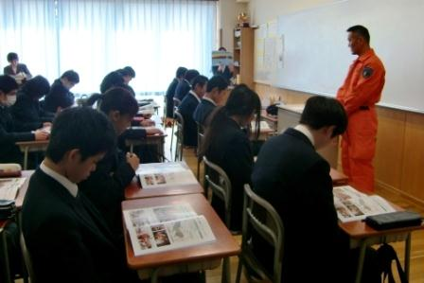
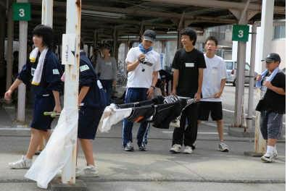
防災意識・関心維持のために・・・
【防災の大切さを訴えかける・伝承】
防災教育
提 案（防災意識・関心）
現代の子供たちに対し、学校側から積極的に防災に関する教育を行う。
時期としてこの被災から間もない時期というのはプラスに働くのではないか。
防災行動をする発想が無い→知識がない
小さいころからの教育により防災意識を芽生えさせることが必要
画像引用元
http://anshin.pref.tokushima.jp/normal/disaster_center/news.html?cid=disaster_center_125974705251&nid=126535884294
http://www.kyoiku.metro.tokyo.jp/photo/h23/120131.html

Slide 42


防災意識・関心維持のために・・・
防災に関する全ての情報が記載された
「つくば市の防災冊子」の無料配布
提 案（防災意識・関心）
行政に頼りきりになるのではなく
「自分の命は自分で守る」
という意識の必要性。
冊子を配布することで日頃から危機意識・防災意識を高めたい。
【参考】東京都の防災ガイドブック
地震対策だけでなく、風水害やテロ対策が載っているのも特徴で細部には耐震診断、避難経路図、防災用品・備蓄チェックシート、など平常時や緊急時に取るべき行動について記載されている。
引用：http://www.bousai.metro.tokyo.jp/japanese/knowledge/pamphlet.html

Slide 43
防災行動の風化について
まとめ（分析から見えた改善策）
危機意識
被災経験
被災当事者意識
Notes:
○防災行動について
・危機意識を上げることで備蓄の重要性を唱える
・危機意識がそもそも無い人には教育
・当事者意識を植え付けること・被災経験をすることが備蓄に繋がる

Slide 44

防災行動維持のために・・・
【被災当事者意識の芽生え】
ボランティアツアー
提 案（防災行動）
行政主催でつくば市民向けに
ボランティアツアーを企画する
現在も復旧活動中の被災地を訪れ
ボランティア活動を実施
・復旧途中の被災地を訪れる
→再度自分にも起こりうるという危機意識を認識
・ボランティア→復旧の難航現状の把握
→当事者意識を芽生えさせる。
Notes:
復旧途中の被災地を訪れることで、現状を目の当たりにし、再度自分にも起こりうるという危機意識を認識してもらう。また、ボランティアを通して復旧の難しさを市民に知ってもらうことで当事者意識を芽生えさせる。

Slide 45
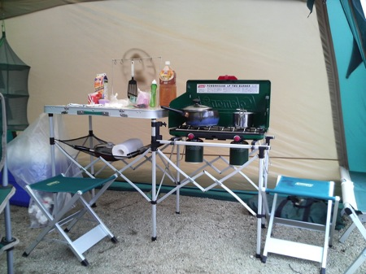
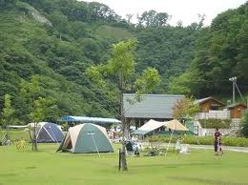
防災行動維持のために・・・
【被災経験の想起】
災害体験キャンプの開催
提 案（防災行動）
震災直後、どのような生活をしていたかを想起させるべく、少ない食糧、道具のみを用いて災害体験キャンプを行う家族向けイベント
風化の防止という意味では、被災体験が重要
キャンプを経て必要な食料、備蓄、用品の再確認が出来る。

Slide 46
記憶
写真展
ロゴ作成
被災体験キャンプ
被災地食材を使用した
食事会
ボランティアツアー
講演会
避難訓練
防災意識・関心
防災教育
防災行動
総合的な防災冊子の無慮配布

Slide 47
謝辞
アンケート協力
つくば市在住の皆様
ヒアリング協力
・Tsukuba for 3.11 副代表
細田 真萌様
資料提供
・つくば市役所企画部企画課主任
屋代知行 様
・つくば市企画部企画課企画調整係
柴原徹 様

Slide 48
参考文献
【参考文献】
全国社会福祉協議会『東日本大震災災害ボランティアセンター報告書』
http://www.shakyo.or.jp/research/2011_pdf/11volunteer.pdf
国立国会図書館:2011、災の概況と政策課題』
島晃一、片田敏孝、木村さやか:2010、の風化と災害文化の定着家庭に関する一考察』 土木計画学研究講演論文集Vol.41
福田清乃:2004、『地震防災意識の時間的変化に関する研究 「昭和58年(1983年)日本海中部地震」による被災世帯を事例として』筑波大学 卒業研究
福田清乃:2002、『水害常襲地域における住民の防災意識の風化に関する研究』2002 地域安全学会梗概集 P39～42
つくば市:『平成23年度つくば市民意識調査』
つくば市市民部国際・文化課:『つくばインターナショナルレポート vol.5』
田窪正則:2009、『SPSSで学ぶ調査系データ解析』
南正昭、中岡良司、加賀屋誠一、佐藤磐一:1997『防災意識の継続に関する一考察』
東京都防災ホームページ
http://www.bousai.metro.tokyo.jp/japanese/knowledge/pamphlet.html

Slide 49
ご清聴
ありがとうございました

